Slide 1
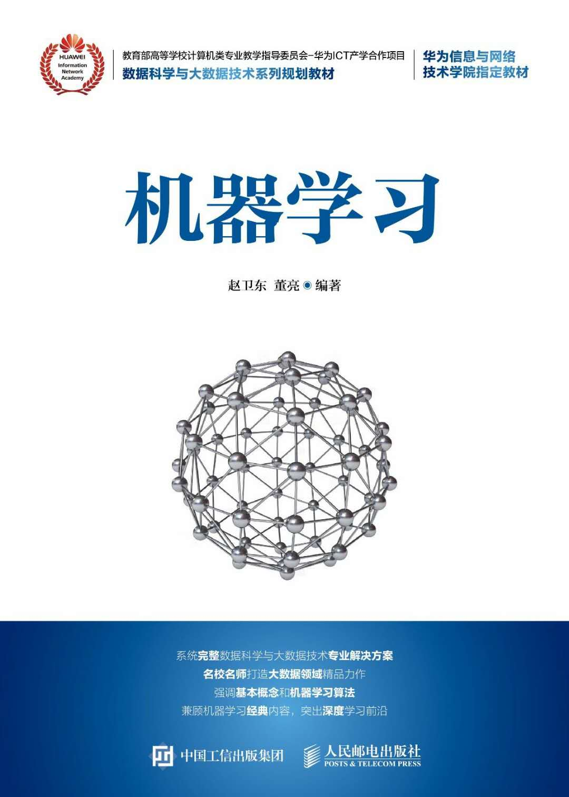

机器学习
第11章 深度学习
复旦大学 赵卫东 博士
wdzhao@fudan.edu.cn

Slide 2
章节介绍
深度学习是一种利用复杂结构的多个处理层来实现对数据进行高层次抽象的算法，是机器学习的一个重要分支。传统的BP算法仅有几层网络，需要手工指定特征且易出现局部最优问题，而深度学习引入了概率生成模型，可自动地从训练集提取特征，解决了手工特征考虑不周的问题，而且初始化了神经网络权重，采用反向传播算法进行训练，与BP算法相比取得了很好的效果。本章主要介绍了深度学习相关的概念和主流框架，重点介绍卷积神经网络和循环神经网络的结构以及常见应用。

Slide 3
章节结构
卷积神经网络
卷积神经网络的结构
常见卷积神经网络
循环神经网络
RNN基本原理
长短期记忆网络
门限循环单元
深度学习流行框架

Slide 4
卷积神经网络
卷积神经网络是人工神经网络的一种，由对猫的视觉皮层的研究发展而来，视觉皮层细胞对视觉子空间更敏感，通过子空间的平铺扫描实现对整个视觉空间的感知。卷积神经网络目前是深度学习领域的热点，尤其是图像识别和模式分类方面，优势在于具有共享权值的网络结构和局部感知（也称为稀疏连接）的特点，能够降低神经网络的运算复杂度，因为减少了权值的数量，并可以直接将图像作为输入进行特征提取，避免了对图像的预处理和显示的特征提取。

Slide 5
议程
卷积神经网络的结构
卷积神经网络是一种稀疏的网络结构，理解其中不同结构的作用和原理有助于设计符合实际的深层网络结构。卷积层和子采样层是特征提取功能的核心模块，卷积神经网络的低层由卷积层和子采样层交替组成，在保持特征不变的情况下减少维度空间和计算时间，更高层次是全连接层，输入是由卷积层和子采样层提取到的特征，最后一层是输出层，可以是一个分类器，采用逻辑回归、Softmax回归、支持向量机等进行模式分类，也可以直接输出某一结果。

Slide 6
议程
卷积层
通过卷积层的运算，可以将输入信号在某一特征上加强，从而实现特征的提取，也可以排除干扰因素，从而降低特征的噪声。

Slide 7
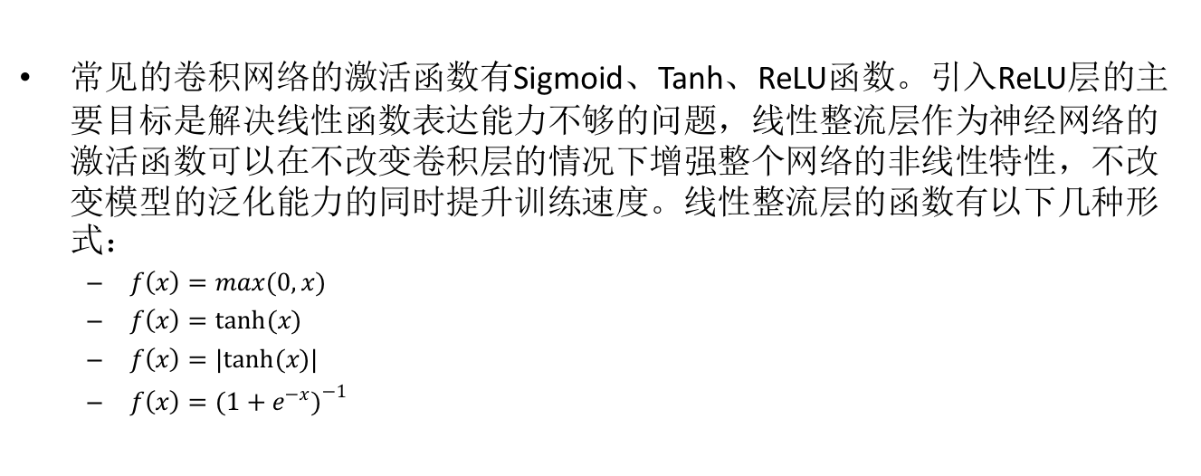
议程
激活函数
常见的卷积网络的激活函数有Sigmoid、Tanh、ReLU函数。引入ReLU层的主要目标是解决线性函数表达能力不够的问题，线性整流层作为神经网络的激活函数可以在不改变卷积层的情况下增强整个网络的非线性特性，不改变模型的泛化能力的同时提升训练速度。线性整流层的函数有以下几种形式：
$f\left(x\right)=max(0,x)$
$f\left(x\right)=tanh(x)$
$f\left(x\right)=|tanh(x)|$
$f\left(x\right)={(1+e^{−x})}^{−1}$

Slide 8
议程
权重初始化
用小的随机数据来初始化权重，以打破不同单元间的对称性。当使用Sigmoid激励函数时，如果权重初始化较大或较小时，训练过程容易出现梯度饱和和梯度消失的问题，可以采用Xavier初始化来解。这里Xavier初始化是在线性函数上推导得来的，它能够保持输出在很多层之后依然有良好的分布，在tanh激活函数上表现较好。此外，可以应用Batch Normalization Layer来初始化权重，其思想就是在线性变化和非线性激活函数之间，将数值做一次高斯归一化和线性变化。内存管理是在字节级别上进行的，所以把参数值设为2的幂比较合适。

Slide 9
议程
池化层
池化层是一种向下采样的形式，在神经网络中也称之为子采样层。一般使用最大池化将特征区域中的最大值作为新的抽象区域的值，减少数据的空间大小。参数数量和运算量也会减少，减少全连接的数量和复杂度，一定程度上可以避免过拟合。池化的结果是特征减少、参数减少。池化常用的操作有三种：平均池化、最大化池化以及随机池化三种。

Slide 10
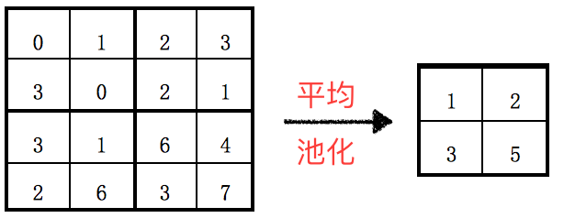
议程
平均池化
平均池化对特征点只求平均，能够减少邻域大小受限造成的估计值方差增大的误差。更多的保留图像的背景信息，平均池化的过程如下图所示。

Slide 11
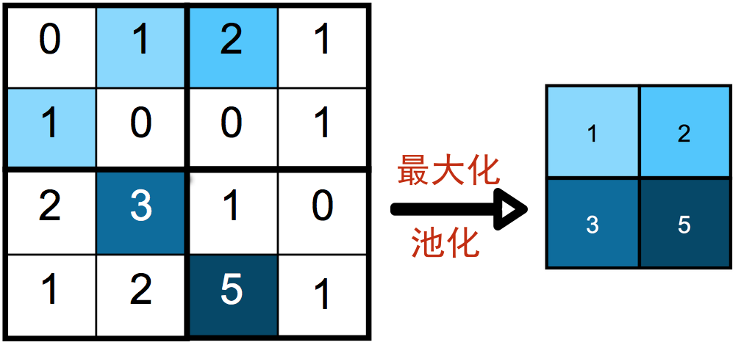
议程
最大化池化
最大化池化对特征点取最大值，能够减小卷积层参数误差造成估计均值的偏移的误差，更多的保留图像的纹理信息，最大化池化的过程如下图所示。

Slide 12
议程
随机池化
随机池化介于平均池化和最大化池化之间，通过对像素点按照数值大小赋予概率，再按照概率进行采样。在平均意义上与平均池化近似，在局部意义上则服从最大化池化的准则。

Slide 13
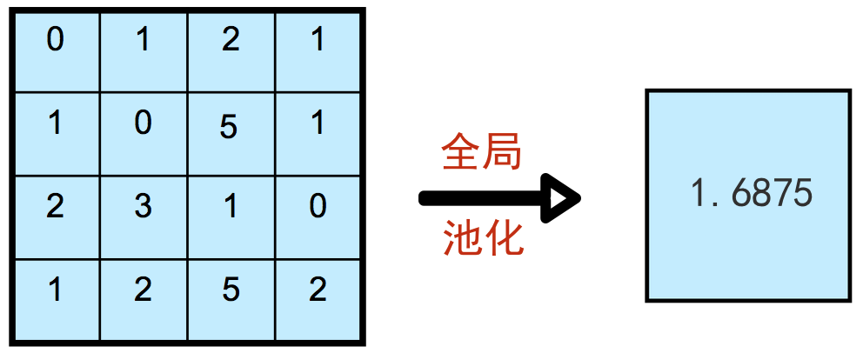
议程
全局平均池化
全局平均池化是将某一通道的所有特征求和后取平均值，形成一个新的特征值，可用于替代最后的全连接层，用全局平均池化层（将图片尺寸变为1X1）来取代之。可以避免网络层数较深时引起的过拟合问题。过程如下图所示。

Slide 14
议程
空间金字塔池化
空间金字塔池化可以把任何尺度的图像的卷积特征转化成相同维度，这不仅可以让CNN处理任意尺度的图像，还能避免图片裁剪和变形操作，导致信息丢失，具有非常重要的意义。一般的CNN都要求输入图像的大小是固定的，这是因为全连接层的输入需要固定输入维度，但卷积操作没有对图像尺寸进行限制，所有空间金字塔池化对图像进行卷积，然后转化成维度相同的特征输入到全连接层，这样就可以把CNN扩展到任意大小的图像，使CNN模型更加灵活。

Slide 15
议程
全连接层
卷积层得到的每张特征图表示输入信号的一种特征，而它的层数越高表示这一特征越抽象，为了综合低层的每个卷积层特征，用全连接层将这些特征结合到一起，然后用Softmax进行分类或逻辑回归分析。

Slide 16
议程
输出层
输出层的另一项任务是进行反向传播，依次向后进行梯度传递，计算相应的损失函数，并重新更新权重值。在训练过程中可以采用Dropout来避免训练过程产生过拟合。输出层的结构与传统神经网络相似，是基于上一全连接层的结果进行类别判别。

Slide 17
议程
常见卷积神经网络
卷积神经网络发展至今，有大量CNN网络结构被公开，如：
LeNet
AlexNet
GoogleNet
VGGNet
Deep Residual Learning

Slide 18
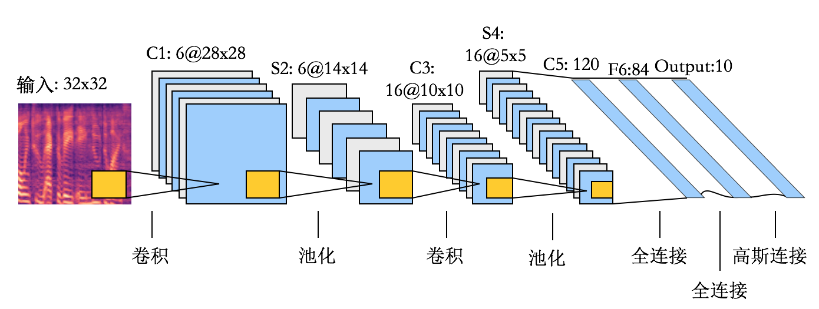
议程
LeNet
LeNet是较早出现的卷积神经网络，其网络结构如下图所示。

Slide 19
议程
LeNet
LeNet输入图像大小为32X32，C1、C3、C5是卷积层，卷积核在二维平面上平移，并且卷积核的不断移动提取出新的图像，这个图像完全由卷积核在各个位置时的乘积求和的结果组成。池化层有两个，分别是S2和S4，池化过程一方面可以降低模型的过拟合程度，因为减弱了某些不显著的噪声特征，另一方面可以强化图像中的显著特征。S2层是6个14X14的特征映射，其中每一个单元与前一层的2X2领域相连接。全连接层的结构与传统多层感知器相似，共有84个神经元，这些神经元与C5层全连接。输出是10个类别，每个类别一个神经元，表示数字其属于0-9的概率，每类一个欧式径向基函数单元组成，共有84个输入，输出单元计算输入向量和参数向量之间的欧式距离，距离越远RBF输出越大，损失函数结果越大。

Slide 20
议程
AlexNet
AlexNet是最早的现代神经网络，AlexNet证明了CNN在复杂模型下的有效性，使用GPU使得训练在可接受的时间范围内得到结果，推动了有监督深度学习的发展。下图是AlexNet网络结构图。

Slide 21
议程
AlexNet
AlexNet有八个带权层，前五个是卷积层，剩下三层是全连接层。第一个卷积层利用96个大小为11X11X3、步长为4个像素的核，对大小为224X224X3的输入图像进行卷积。第二个卷积层接收第一个卷积层输出为输入，用5X5X48的核对其进行滤波。第三、四、五个卷积层彼此相连，中间没有池化层。第二、四、五个卷积层的核只连接到前一个卷积层也位于同一GPU中的那些核映射上。第三个卷积层的核被连接到第二个卷积层中的所有核映射上。全连接层中的神经元被连接到前一层中所有的神经元上。响应归一化层跟在第一、第二个卷积层后面。最大化池化层跟在响应归一化层以及第五个卷积层之后。ReLU非线性应用于每个卷积层及全连接层的输出。

Slide 22
议程
AlexNet
AlexNet的优势在于：
采用非线性激活函数ReLU，比饱和函数训练更快，而且保留非线性表达能力，可以训练更深层的网络
采用数据增强和Dropout防止过拟合，数据增强采用图像平移和翻转来生成更多的训练图像，Dropout降低了神经元之间互适应关系，被迫学习更为鲁棒的特征
采用GPU实现，采用并行化的GPU进行训练，在每个GPU中放置一半核，GPU间的通讯只在某些层进行，采用交叉验证，精确地调整通信量，直到它的计算量可接

Slide 23
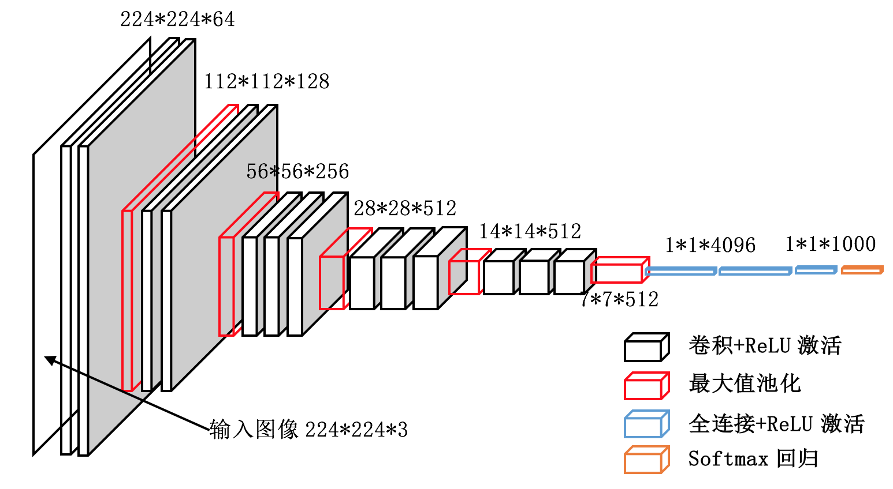
议程
VGG网络
VGG是5个group的卷积、2层全连接层用于提取图像特征、1层全连接层用于分类特征。根据前5个卷积层组每个组中的不同配置，卷积层数从8到16递增，网络结构如下图所示。

Slide 24
议程
GoogleLeNet
GoogleLeNet使用了一种名为Inception的结构，既保持网络结构的稀疏性，又不降低模型的计算性能。Inception结构对前一层网络的综合采用不同大小的卷积核提取特征,并结合最大化池化进行特征融合，如下图所示。

Slide 25
议程
GoogleLeNet
GoogleLeNet使用了一种网中网的结构，即原来的结点也是一个网络。用了Inception之后整个网络结构的宽度和深度都可扩大，能够带来较大的性能提升。主要思想是普通卷积层只做一次卷积得到一组特征映射。最后的全连接层被替换为一个全局平均池化层，直接通过Softmax来计算loss。

Slide 26
议程
深度残差网络
深度残差网络的出现使得更深的网络能够得到更好的训练。原理是第N层的网络由N-1层的网络经过H变换得到，并在此基础上直接连接到上一层的网络，使得梯度能够得到更好的传播。残差网络是用残差来重构网络的映射，用于解决继续增加层数后训练误差变得更大的问题，核心在于把输入x再次引入到结果，将x经过网络映射为F(x)+x，那么网络的映射F(x)自然就趋向于0，这样堆叠层的权重趋向于0，学习起来会更简单，能更加方便逼近身份映射。

Slide 27
循环神经网络
循环神经网络是一种对序列数据建模的神经网络。RNN不同于前向神经网络，它的层内、层与层之间的信息可以双向传递，更高效地存储信息，利用更复杂的方法来更新规则，通常用于处理信息序列的任务。RNN在自然语言处理、图像识别、语音识别、上下文的预测、在线交易预测、实时翻译等领域得到了大量的应用。

Slide 28
议程
RNN基本原理
RNN主要用来处理序列数据，在传统的神经网络模型中，是从输入层到隐含层再到输出层，每层内的节点之间无连接，循环神经网络中一个当前神经元的输出与前面的输出也有关，网络会对前面的信息进行记忆并应用于当前神经元的计算中，隐藏层之间的节点是有连接的，并且隐藏层的输入不仅包含输入层的输出还包含上一时刻隐藏层的输出。理论上，RNN可以对任意长度的序列数据进行处理。

Slide 29
议程
RNN基本原理
一个典型的RNN网络结构如下图所示。

Slide 30
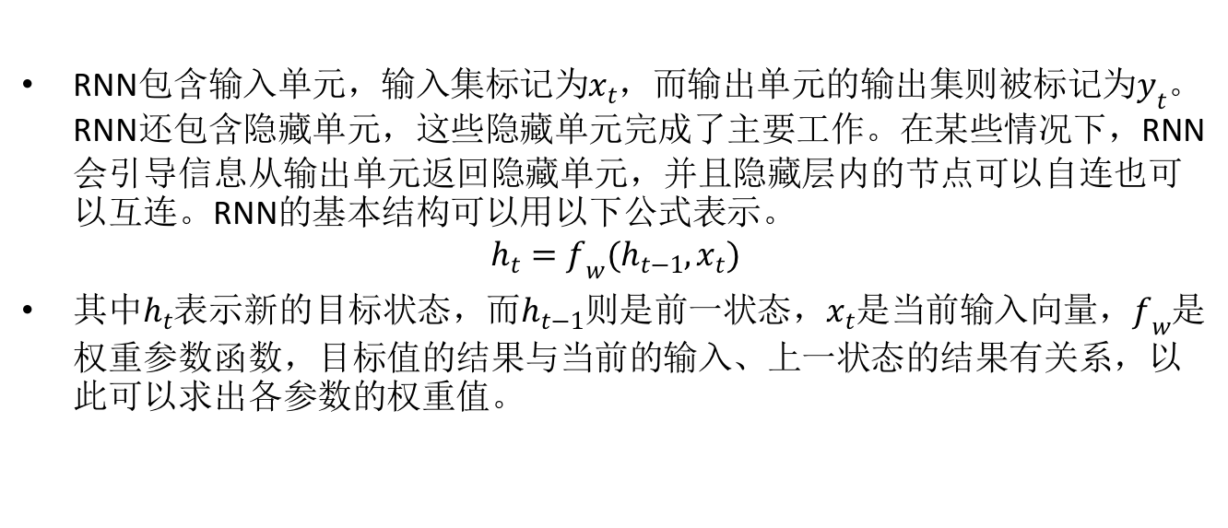
议程
RNN基本原理
RNN包含输入单元，输入集标记为$x_{t}$，而输出单元的输出集则被标记为$y_{t}$。RNN还包含隐藏单元，这些隐藏单元完成了主要工作。在某些情况下，RNN会引导信息从输出单元返回隐藏单元，并且隐藏层内的节点可以自连也可以互连。RNN的基本结构可以用以下公式表示。
$$h_{t}=f_{w}(h_{t−1},x_{t})$$
其中$h_{t}$表示新的目标状态，而$h_{t−1}$则是前一状态，$x_{t}$是当前输入向量，$f_{w}$是权重参数函数，目标值的结果与当前的输入、上一状态的结果有关系，以此可以求出各参数的权重值。

Slide 31
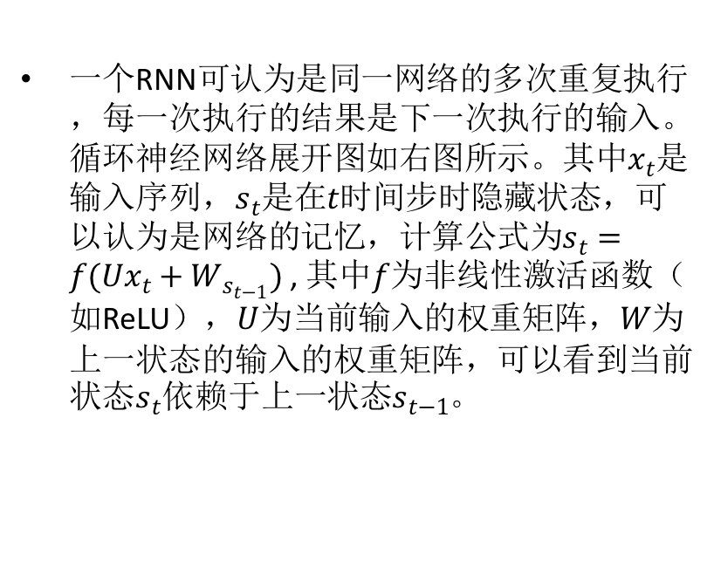
议程
RNN基本原理
一个RNN可认为是同一网络的多次重复执行，每一次执行的结果是下一次执行的输入。 循环神经网络展开图如右图所示。其中$x_{t}$是输入序列，$s_{t}$是在$t$时间步时隐藏状态，可以认为是网络的记忆，计算公式为$s_{t}=f(Ux_{t}+W_{s_{t−1}})$ , 其中$f$为非线性激活函数（如ReLU），$U$为当前输入的权重矩阵，$W$为上一状态的输入的权重矩阵，可以看到当前状态$s_{t}$依赖于上一状态$s_{t−1}$。

Slide 32
议程
长短期记忆网络
长短期记忆网络能够学习长期依赖关系，并可保留误差，在沿时间和层进行反向传递时，可以将误差保持在更加恒定的水平，让递归网络能够进行多个时间步的学习，从而建立远距离因果联系。它在许多问题上效果非常好，现在被广泛应用。

Slide 33
议程
长短期记忆网络
长短期记忆网络将信息存放在递归网络正常信息流之外的门控单元中，这些单元可以存储、写入或读取信息，就像计算机内存中的数据一样。但愿通过门的开关判定存储哪些信息，何时允许读取、写入或清除信息。这些门是模拟的，包含输出范围全部在0～1之间的Sigmoid函数的逐元素相乘操作。这些门依据接收到的信号开关，而且会用自身的权重集对信息进行筛选，根据强度和输入内容决定是否允许信息通过。这些权重会通过递归网络的学习过程进行调整。

Slide 34
议程
长短期记忆网络
下图显示了数据在记忆单元中的流动以及单元中的门如何控制数据流动。

Slide 35
议程
长短期记忆网络
长短期记忆网络的关键是元胞状态，元胞状态有点像传送带，直接穿过整个链，同时有一些较小的线性交互。上面承载的信息可以很容易地流过而不改变。网络可以对元胞状态添加或删除信息，这种能力通过一种叫门的结构来控制，门是选择性让信息通过的方法，由一个Sigmoid神经网络层和一个元素级相乘操作组成。Sigmoid输出0～1之间的值，0表示不允许信息通过，1表示允许所有信息通过。一个网路有三个这样的门来保护和控制元胞状态。

Slide 36
议程
长短期记忆网络
长短期记忆网络的步骤如下：
决定从元胞状态中扔掉哪些信息。由叫做“遗忘门”的Sigmoid层控制。遗忘门会输出0～1之间的数，1表示保留该信息，0表示丢弃该信息
通过输入门将有用的新信息加入到元胞状态。首先，将前一状态和当前状态的输入输入到Sigmoid函数中滤除不重要信息。另外，通过tanh函数得到一个-1〜1之间的输出结果。这将产生一个新的候选值，后续将判断是否将其加入到元胞状态中。
将上一步中Sigmoid函数和tanh函数的输出结果相乘，并加上第一步中的输出结果，从而实现保留的信息都是重要信息，此时更新状态即可忘掉那些不重要的信息
最后，从当前状态中选择重要的信息作为元胞状态的输出。首先，将前一隐状态和当前输入值通过Sigmoid函数得到一个0〜1之间的结果值。然后对第三步中输出结果计算tanh函数的输出值，并与得到的结果值相乘，作为当前元胞隐状态的输出结果，同时也作为下一个隐状态的输入值

Slide 37
议程
门限循环单元
门限循环单元本质上就是一个没有输出门的长短期记忆网络，因此它在每个时间步都会将记忆单元中的所有内容写入整体网络,其结构如下图所示。

Slide 38
议程
门限循环单元
门限循环单元模型只有两个门，分别是更新门和重置门，更新门是遗忘门和输入门的结合体。将元胞状态和隐状态合并，更新门用于控制前一时刻的状态信息被带入到当前状态中的程度，更新门的值越大说明前一时刻的状态信息带入越多。重置门用于控制忽略前一时刻的状态信息的程度，重置门的值越小说明忽略的越多。这个模型比长短期记忆网络更加简化，也变得越来越流行。

Slide 39
深度学习流行框架
目前深度学习领域主要实现框架有TensorFlow、Caffe、Torch、Keras、MxNet、Deeplearning4j等，针对这些框架的特点做对比介绍。

Slide 40
议程
Torch
Torch由Lua语言编写，支持机器学习算法，核心是以图层的方式定义网络，优点是包括了大量的模块化的组件，可以快速进行组合，并且具有较多训练好的模型，可以直接应用，支持GPU加速，模型运算性能较强。缺点在于需要LuaJIT的支持，对于开发者学习和应用集成有一定的障碍，文档方面的支持较弱，对商业支持较少，大部分时间需要自己编写训练代码。

Slide 41
议程
TensorFlow
TensorFlow由Python语言编写，通过C/C++引擎加速，相对应的教程、资源、社区贡献比较多，出现问题容易查找解决方案。用途广泛，支持强化学习和其他算法的工具，与NumPy等库进行组合使用可以展现强大的数据分析能力，支持数据和模型的并行运行，在数据展现方面，可以使用TensorBoard对训练过程和结果按WEB方式进行可视化。

Slide 42
议程
Caffe
Caffe是较早出现的工业级深度学习工具，将Matlab实现的快速卷积网络移植到了C和C++平台上。不适用于文本、声音或者时间序列数据等其他类型的深度学习应用，在RNN方面建模能力较差。Caffe采用Python作为API，如果要支持GPU运算，需要自己用C++或CUDA实现，用于大型网络比较繁琐，代码更新慢，未来可能会停止更新。

Slide 43
议程
Keras
Keras是基于Theano和TensorFlow的深度学习库，有较为直观的API，可能是目前最好的Python API。更新速度快，资源也比较多，受到广大开发者的追捧。

Slide 44
议程
MxNet
MxNet是一个提供多种API的机器学习框架，主要面向R、Python和Julia等语言，有详尽的文档，容易被初学者理解和掌握，是一个快速灵活的深度学习库。

Slide 45
议程
Deeplearning4j
Deeplearning4j由Java编写，可用性较好，学习曲线较低，在现有的Java系统中集成使用更加便利。通过Hadoop、Spark、Hive、Lucene等开源系统扩展可实现无缝集成，具有良好的生态环境支持。提供了强大的科学计算库ND4J，可以分布式运行于CPU或GPU上，可通过Java或Scala进行API对接，可以快速应用CNN、RNN等模型进行图像分类，支持任意芯片数的GPU并行运行，支持在多个GPU集群上运行。还有实时的可视化界面，可以在模型训练过程中查看网络状态和进展情况。

Slide 46

谢谢

